Slide 1




谈新时代
基础学科建设
汇报人：第二小组

Slide 2

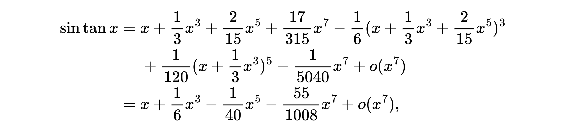
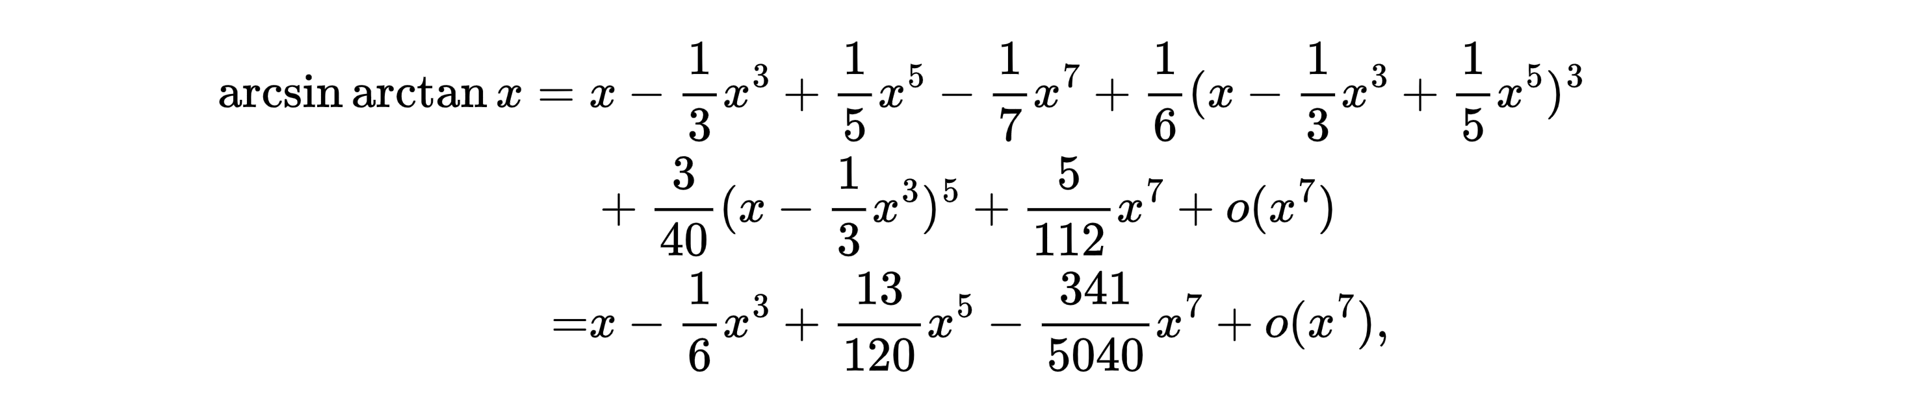
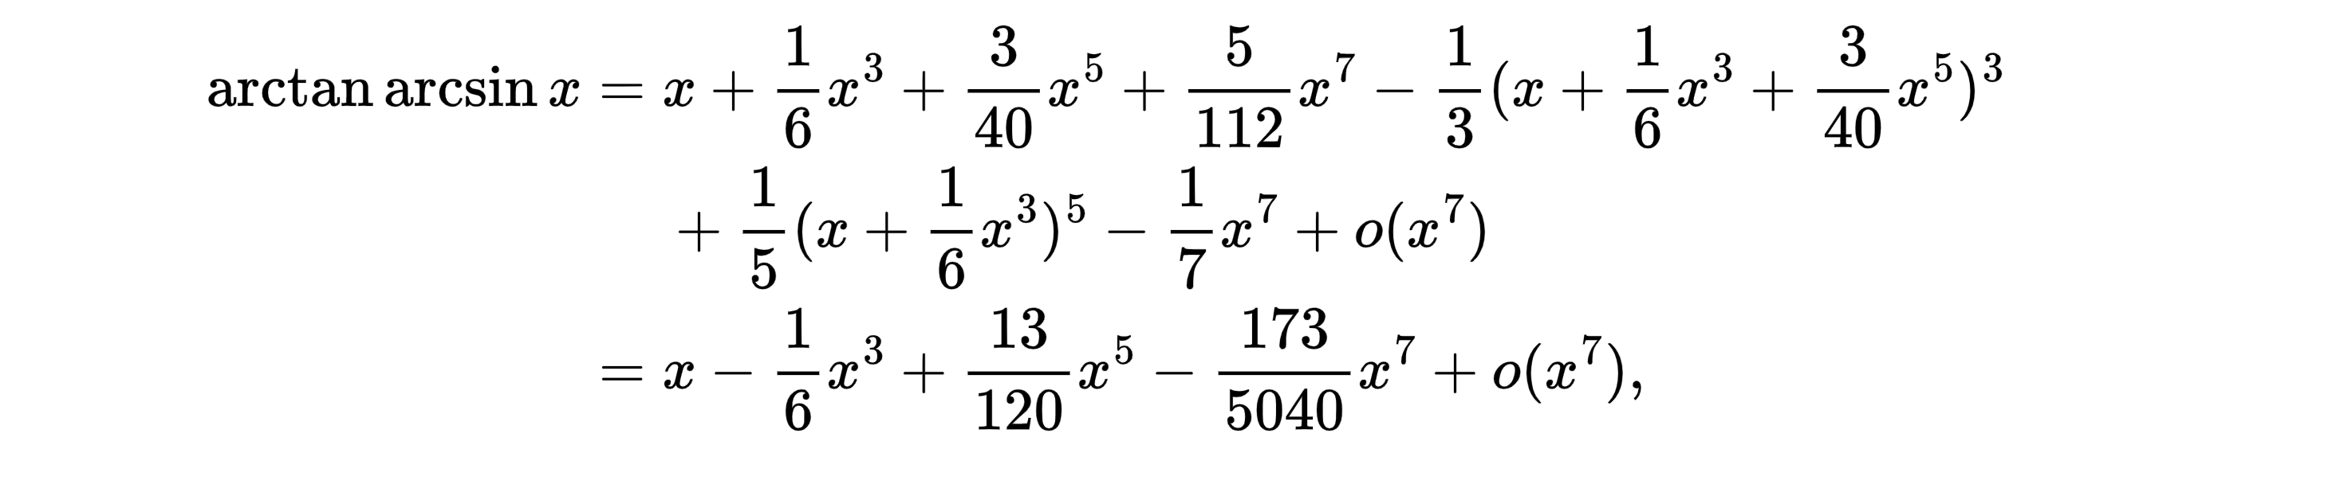
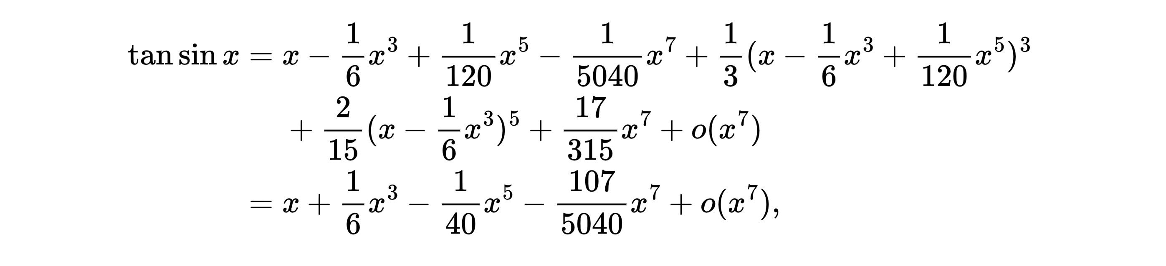
一道简单又有趣的高数题
=-1

Slide 3
集合论
原子光谱
重离子加速器
计算机
分析成分
治疗癌症

Slide 4
基础学科研究
时局图
可
密
不言
而喻
一目
了然
不
分
实际生产生活

Slide 5
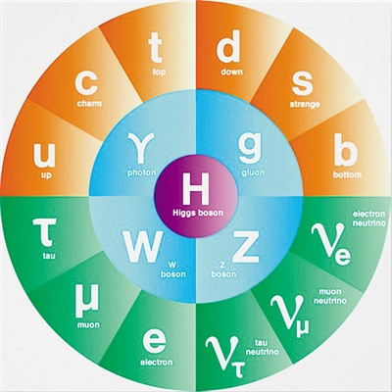
但是
基础学科研究成果具有迟滞性
所以为什么
不直接
“拿来”？
应用遥遥无期

Slide 6

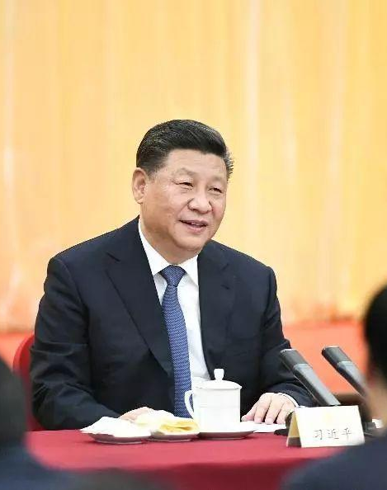
习近平总书记在2023年2月21日的二十届中央政治局第三次集体学习时的讲话中强调，要强化基础研究前瞻性、战略性、系统性布局。基础研究处于从研究到应用、再到生产的科研链条起始端，地基打得牢，科技事业大厦才能建得高。

Slide 7
杨振宁的感悟
“我跟纤维丛本来没有关系，可是在50年代，1954年，我跟米尔斯（MILLS）合写了一篇文章《同位旋守恒和同位旋规范不变性》。这篇文章发表后，我并没有跟陈先生讨论过，因为隔行如隔山，彼此并不看见彼此的文章。可是到了60年代末，到了70年代，我才突然了解到，原来数学家讨论过规范理论。有一个数学家告诉我有关纤维丛的研究，而这个纤维丛跟规范场有密切的关系。等到我对纤维丛比较了解以后，我才知道，原来规范场的物理是建筑在一个数学的结构上的。这个数学的结构就是纤维丛，是陈先生做主导发展出来的数学上极为重要的一个观念。所以我记得有一天，那是在1975年，我专程到伯克利去看了陈先生。当时我有一个合作者叫吴大峻，他是哈佛大学物理系教授，我们合作做关于纤维丛与规范场的研究。我们一块儿去陈先生家。可以说从那时侯开始，陈先生跟我又有一个关系，这关系就是在我们各自所做的领域里，各自是我们一生的工作极为重要的一个部分。”

Slide 8
技术壁垒不一定总能看得见摸得着！
西方科技制裁：无法获取生产资料
有形，更易被重视；
基础学科瘸腿：无法正确运用知识
无形，不能被忽视！

Slide 9
那为什么我们的基础学科人才会有流失的情况呢？

Slide 10
灵感的火花！
人才·思想
人才·思想
人才·思想
人才·思想

Slide 11
人才
人才
人才
人才
人才
人才
人才
人才
人才
人才
人才
人才
人才
(不得不承认)我国基础学科水平和西方尚有不小差距；
人才的聚集效应一定程度上导致了我国人才的流失。

Slide 12

·加强对基础学科研究的资源投入
·建立更多国家重点实验室等科研机构、院所
·引进海外高技术人才回国就业、创业
·高考改革、强基计划招生
·《国家重点学科建设与管理暂行办法》、《普通高等教育学科专业设置调整优化改革方案》等文件
·诸如贵校物理学院的卓越计划、数学科学学院的英才计划等的培养计划
·相关媒体也通过多媒体平台向大众播报基础科学领域的突破
现象：
小目标
大目标
宣传导向导致大众对基础学科认知不足或偏差

Slide 13
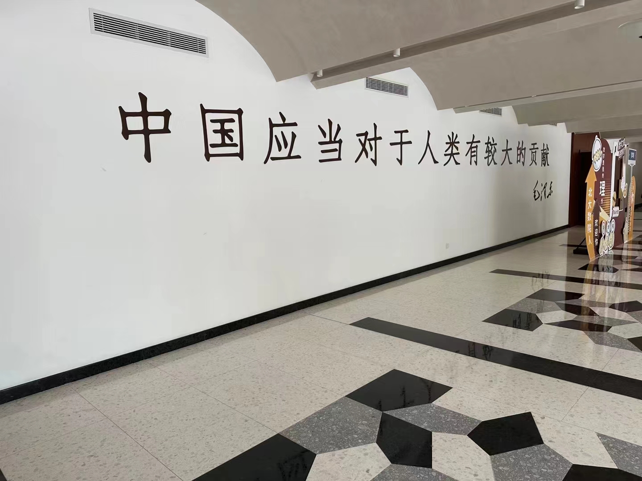

Slide 14
灼灼目光
孜孜步履
蒸蒸日上
谢谢大家

